Slide 1
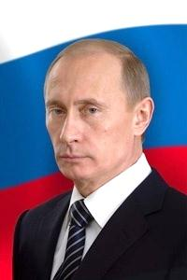
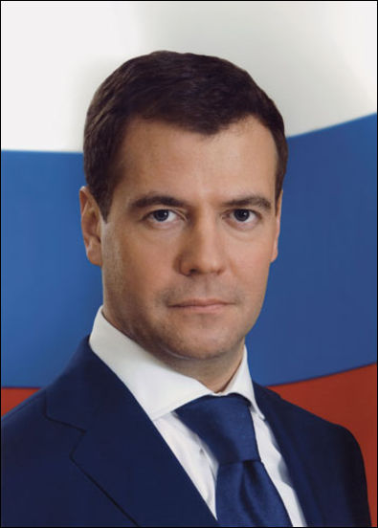

Slide 2
СТ.27 - право свободно передвигаться, выбирать место пребывания и жительства, свободно выезжать за пределы РФ и беспрепятственно возвращаться

Slide 3
СТ.22 - каждый имеет право на свободу и личную неприкосновенность

Slide 4
СТ.37 - каждый имеет право свободно распоряжаться своими способностями к труду, выбирать род деятельности и профессию

Slide 5
СТ. 35 - право частной собственности охраняется законом. Никто не может быть лишен своего имущества иначе как по решению суда

Slide 6
Человек без родины - соловей без песни.
Своя земля и горсти мила.
Дома и стены помогают.
Где выросла сосна, там и она красна.
Родина - мать, умей за нее постоять.

Slide 7
1

Slide 8
Мир, чистота, совесть
Небо, верность, правда
Огонь, отвага

Slide 10
Гражданин РФ может реализовать свои избирательные права
- с 16 лет
- с 18 лет
- с 21 года

Slide 11
Для участия в выборах гражданин должен явиться :
- в территориальную избирательную комиссию
- на избирательный участок
- в администрацию поселения

Slide 12
Первое заседание вновь избранной Государственной Думы по традиции открывает:
- Президент РФ
- старейший по возрасту депутат
- спикер бывшей Госдумы

Slide 13
Президент РФ издает…
- указы
- постановления
- распоряжения

Slide 14
Депутатом Государственной Думы может быть избран гражданин, достигший…
- 18 лет
- 21 года
- 35 лет

Slide 15
Документ, выданный для голосования, содержащий фамилии кандидатов
- протокол избирательной комиссии
- избирательный бюллетень
- информационный бюллетень

Slide 16
Главный избирательный орган РФ
- Федеральное Собрание РФ
- Счетная палата РФ
- Центральная избирательная комиссия РФ

Slide 17
Право назначать выборы Государственной Думы РФ принадлежит
- Правительству РФ
- ЦИК РФ
- Президенту РФ

Slide 18
Президент РФ избирается на срок
- 4 года
- 5 лет
- 6 лет

Slide 19
Государственная Дума избирается на срок
- 4 года
- 5 лет
- 6 лет

Slide 20
1. Составление списков избирателей.
2. Образование избирательных округов и участков
3. Избирательные комиссии.
4. Выдвижение и регистрация кандидатов.
5. Предвыборная агитация.
6. Порядок голосования, подсчет голосов избирателей, установление результатов выборов и их опубликование.

